Slide 1
Git/Github Primer
刘凤桐

Slide 2
Content s
Version Control
Git Basics
Github Basics
Github in Action

Slide 3
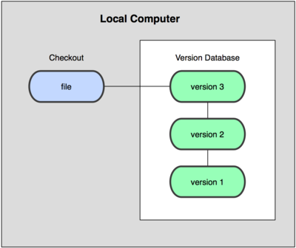
版本控制

Slide 4
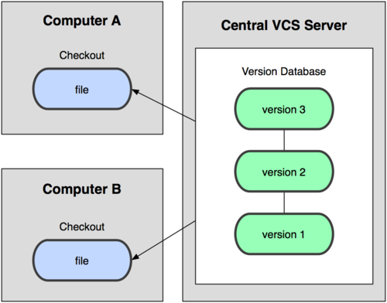
版本控制

Slide 5
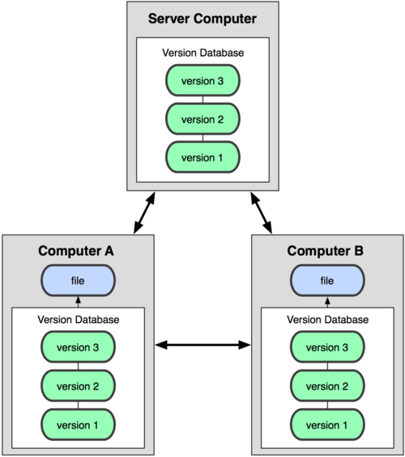
版本控制

Slide 6
Git Basics
Git由谁开发的呢？
Linux的缔造者Linus Torvalds。

Slide 7
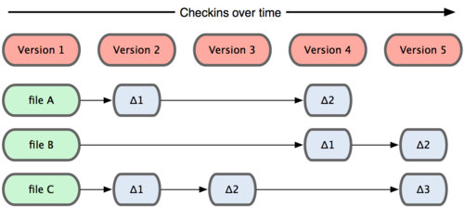
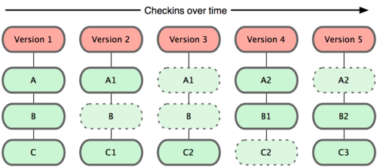
Git Basics

Slide 8
Git Basics

Slide 9
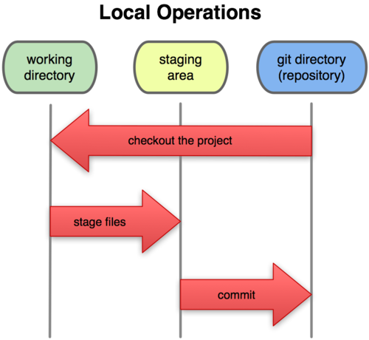
Git Basics

Slide 10



In Action

